Slide 1
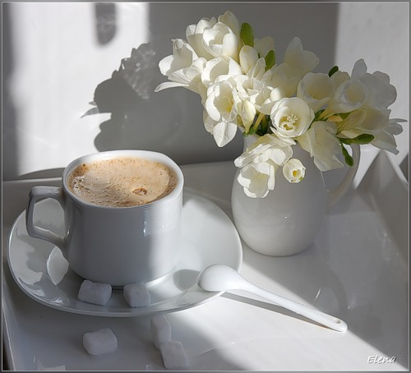

Slide 2
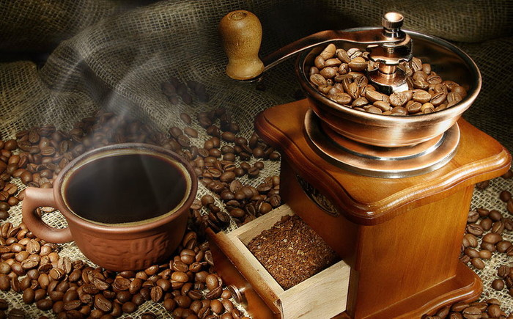
«…вона повинна бути чорною, як ніч, солодкою, як гріх, гарячою, як кохання і міцною, як дружба…»

Slide 3
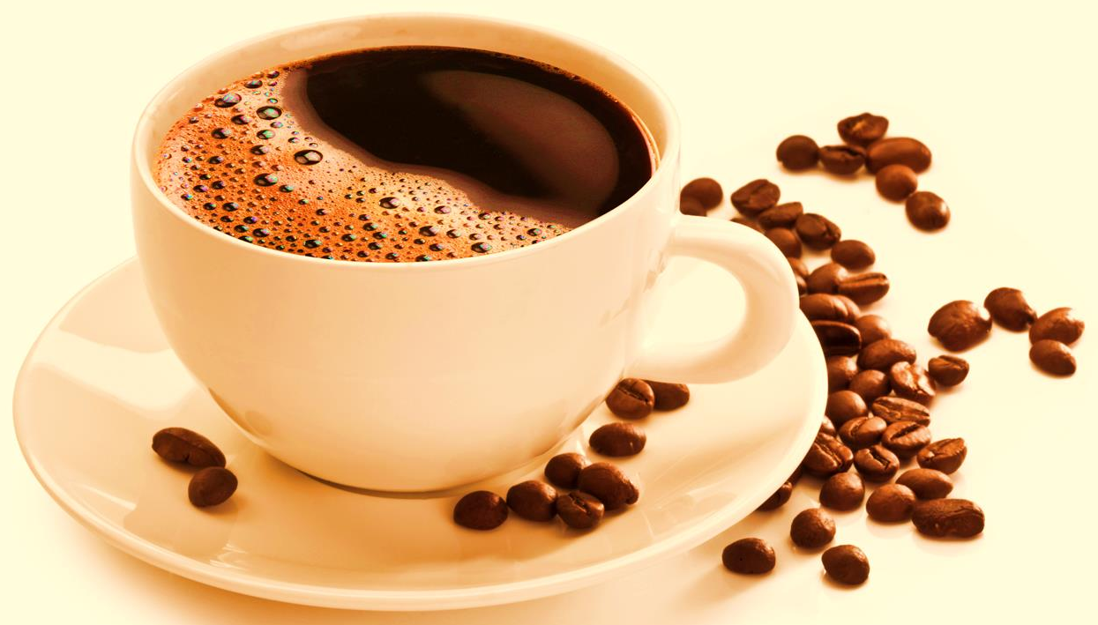
Запрошую на філіжанку кави

Slide 4

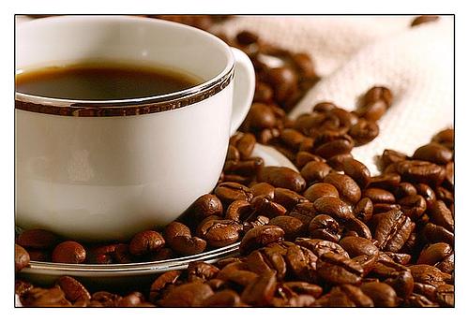
Кава — напій, що виготовляється зі смаженого насіння плодів кавового дерева.
Кава найбільше цінується через виражену збадьорливу дію, завдяки вмісту алкалоїдів кофеїну та теоброміну.
Кава культивується з давніх часів і займає важливе місце в кулінарних традиціях багатьох культур світу.
За деякими оцінками, кавовий напій є другою за об'ємами споживання речовиною на Землі після води.
Щодня в світі випивається близько 2,25 мільярда чашок кави чи 0,82 трильйона чашок за рік, а кавовий бізнес дає роботу сотням мільйонів людей в усьому світі.
Кава – один із найпопулярніших
напоїв в світі

Slide 5
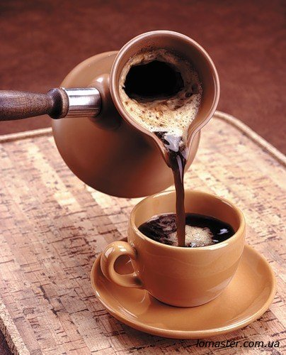
Сьогодні кава для багатьох людей стала повсякденним напоєм, без якого людина не може почувати себе бадьорою протягом дня.
Цей тонізуючий і збуджуючий напій люблять і п'ють люди різного віку, при тому хтось обмежується чашкою кави під час сніданку, а для інших цей напій перетворився на пристрасть.
Фахівці до цих пір не прийшли до єдиної думки з приводу походження слова "кава". За одними джерелами, воно утворилося від арабського "кауе", що в перекладі означає "сила, енергія", за інших – його поява пов'язана з назвою південно-західної ефіопської провінції – Каффа, де вперше стали вживати зерна цього дерева. Там і зараз зустрічаються чагарники дикорослої кави.

Slide 6
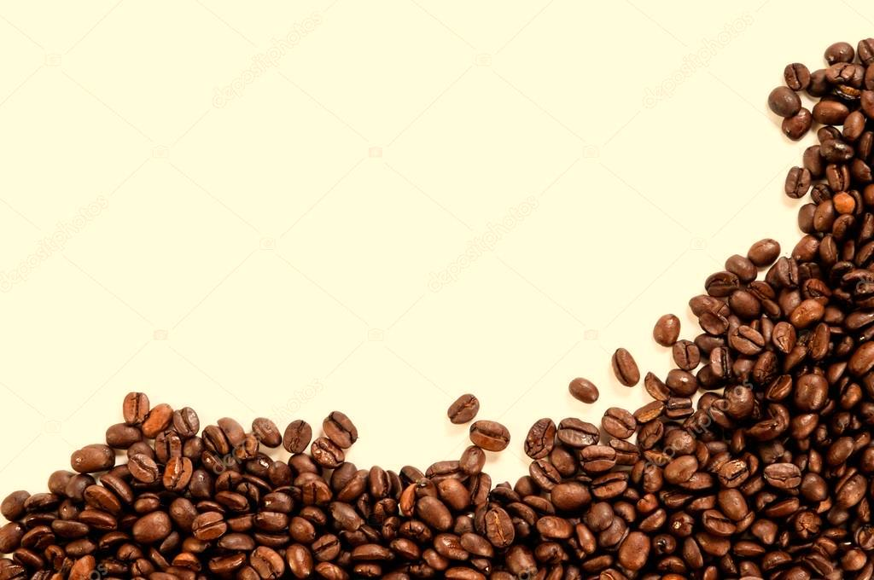
Види кави

Slide 7
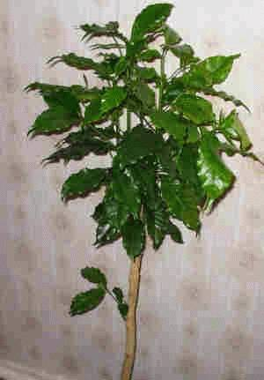
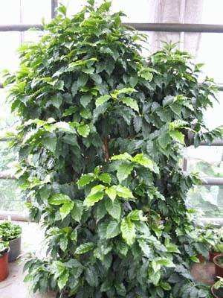
Найпоширеніші види кави
Арабіка
Робуста
Існує багато класифікацій:
ботанічна, комерційна та географічна.

Slide 8
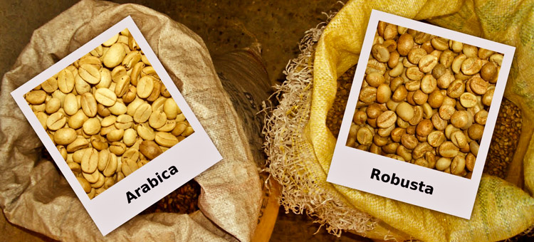
Багаті смакові відтінки характерні більше для арабіки. Робуста за своїми характеристиками завжди стала. Вона терпка, гіркувата, має деревний смак або з землистими нотами. Арабіка більш м’яка.

Slide 9
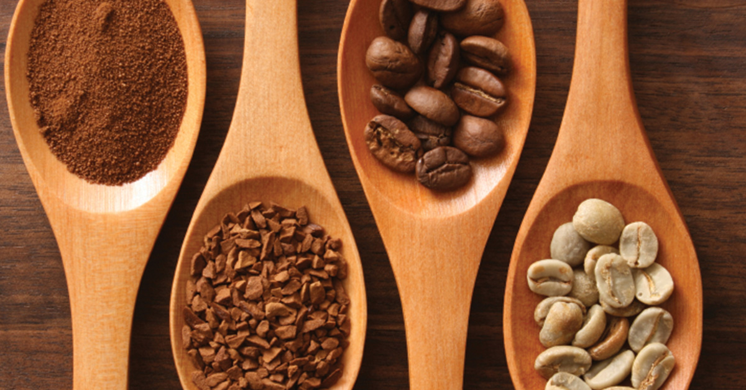
Арабіка
Робуста
Сублімована
Порошкоподібна
Гранульована

Slide 10
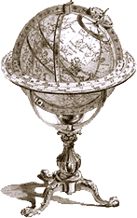
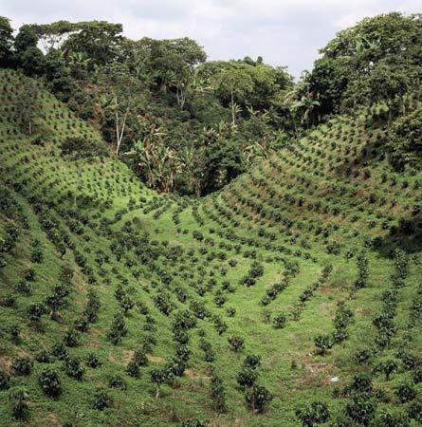
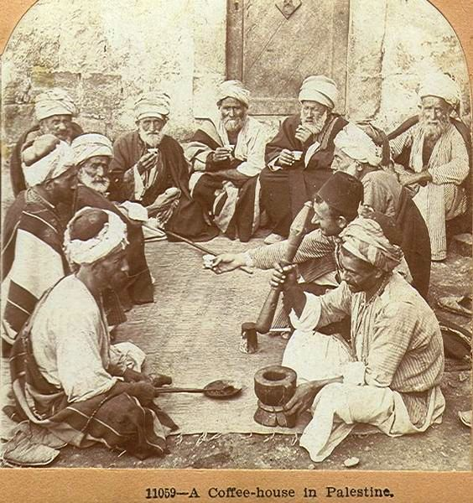
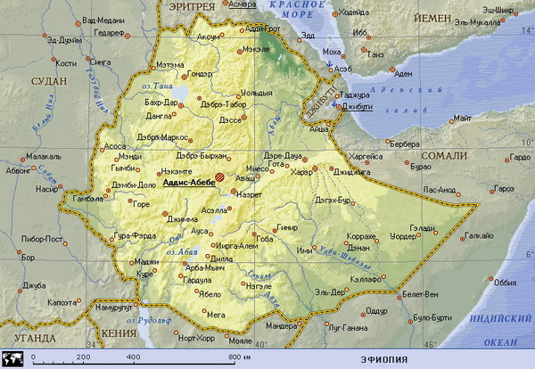
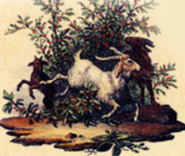
Походження кави
Каффа –
одна із провінцій Ефіопії, яка є батьківщиною кавового дерева.
Ефіопія

Slide 11
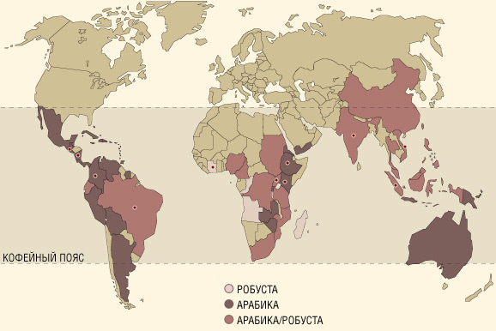
Поширення кави по світу
Найбільшим постачальником кави є Бразилія. Третина світового виробництва в її володінні. Бразильські фермери вміють не тільки зупиняти розвиток хвороб, які могли б загрожувати плантаціям, але й виводити нові сорти. В переліку країн, де вирощують найкращу каву, є також В’єтнам, Індонезія, Ефіопія та Мексика.
Кавовий пояс
Можливість куштувати кави різних країн світу — це мандрівка. Професійним бариста достатньо зробити один ковток ароматного напою, щоб визначити походження зерен. На карті кавового поясу розташовано 80 країн. Не всі вони ведуть бізнес в промислових масштабах: 30 з них вирощують виключно для внутрішнього споживанням. Решта 50 країн є постачальниками зерен різних сортів на світовий ринок.

Slide 12
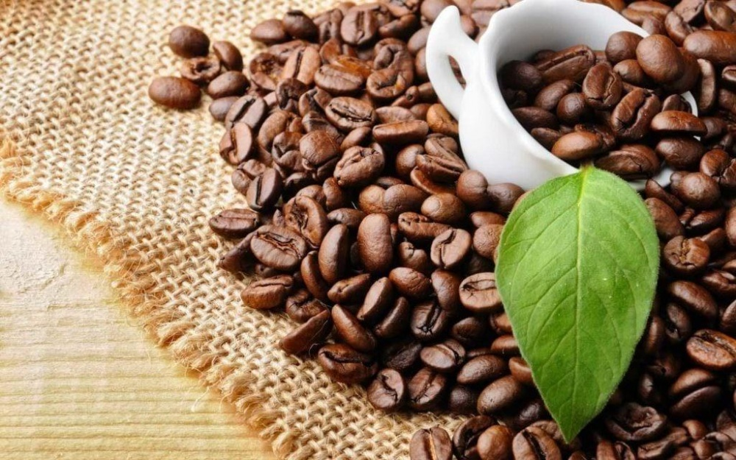
Смаки кави по всьому світу
Особливості кави з Африки
Різниця кліматичних умов на континенті створює велике різноманіття смаків. В них переважають цитрусові ноти. Відчуваються ягідні та фруктові напівтони. Лідером континенту є Ефіопія. Кава звідси солодкувата та має приємну кислинку. Відомі ефіопські сорти: «Сидамо», «Іргачефе»,«Хара». Також каву вирощують в Кенії, Гані, Танзанії, Бурунді та в інших країнах.
Азія
Індонезія та Індія — яскраві представники Азії. Різні сорти мають цілий букет смаків. Виділяють ноти какао, спецій, волоського горіха, трави. А ще для азійської кави характерна терпкість та димність, низька кислотність. Гурмани стверджують, що вона ідеально підходить до десертів, шоколаду та карамелі.

Slide 13
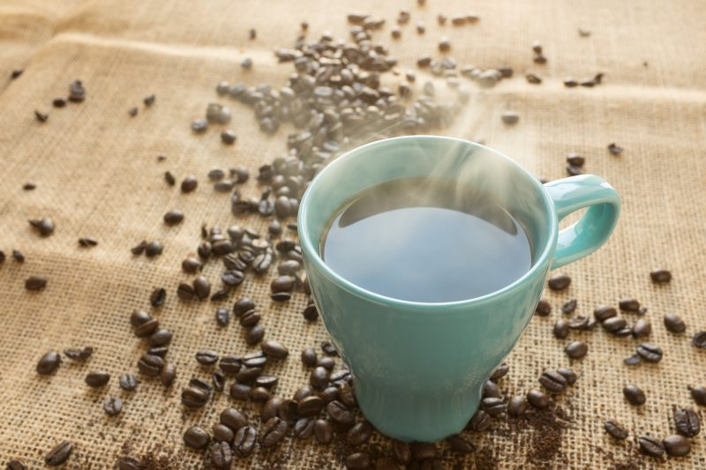
Смаки кави по всьому світу
Америка
На американському континенті кавовими лідерами є Бразилія, Сальвадор, Колумбія, Гватемала, Гондурас, Коста-Ріка. Ароматний напій з зерен, які тут вирощують, характеризується збалансованим смаком з виразною або помірною гіркотою. А доповнює її солодкий присмак, який одночасно демонструє гострі та шоколадні дескриптори.
Один з найвідоміших сортів — «Колумбія Супремо». Ця кава має яскравий аромат, горіхові та фруктові ноти, характерний солодкий присмак. Можливо, це заслуга маркетингу, проте сорт «Колумбія Супремо» став одним з найвпізнаваніших у світі.
Кожна кава з різних країн здатна вразити смаком та ароматом. В Гондурасі вирощують зерна з винним смаком чи темного шоколаду, мигдалю. Ягідні ноти нагадують про смородину та вишню. Для поціновувачів кави з низьким складом кофеїну найкращий вибір – зерна з Коста-Ріки. Фантастично цікаве поєднання хлібного, ягідного смаку разом з нотами цукатів, ожини та витонченої гіркоти темного шоколаду.
Світ кави невимовно багатий. Прихильники ароматного напою прагнуть пізнати якомога більше його смаків. В кожного власні уподобання щодо виробника, сорту, країни вирощування, але всіх об’єднує любов до кави.

Slide 14
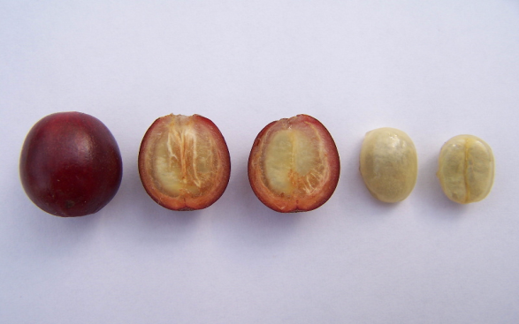
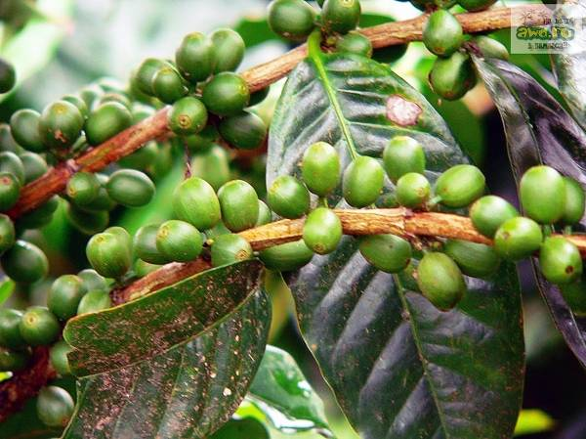
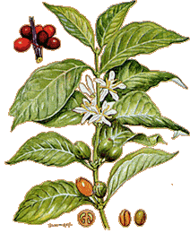
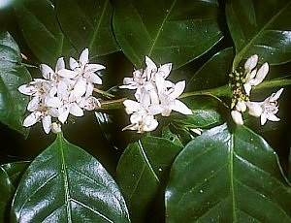
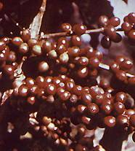
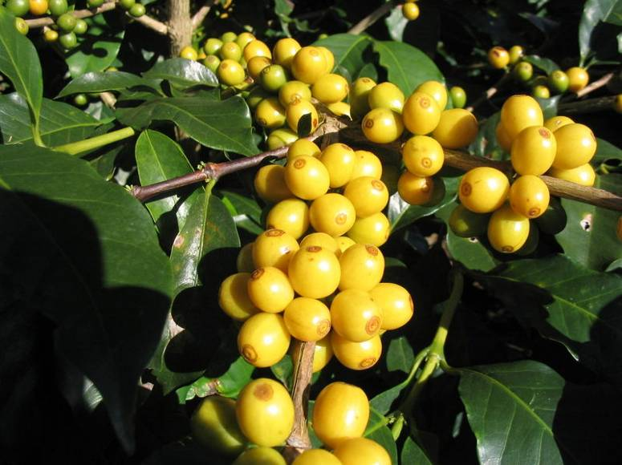
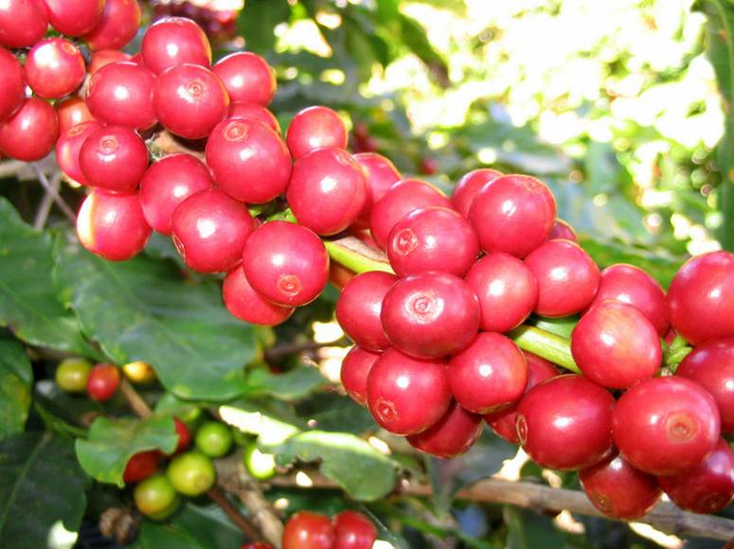
Як виглядає кавове дерево?

Slide 15
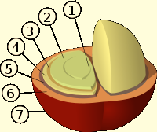
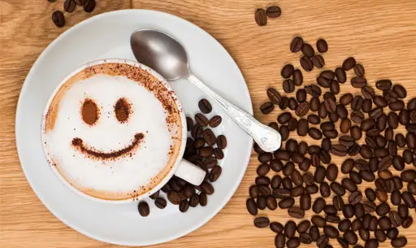
Кавові зерна
Хімічний склад сухої речовини:
Структура
кавового зернятка:
1 – центральна боріздка;
2 – ендосперм;
3 – епідерміс (срібляста плівка);
4 – ендокарп; 5 — пектиновий шар;
6 – мезокарп (плодова м'якоть);
7 – екзокарп.
Кофеїн – 0,7-2,5 %
Білки – 9-19 %
Жири – 9,5-18 %
Вуглеводи – 4,5-12 %
Мінеральні речовини – 4-5 %
Органічні кислоти – 4-11 %

Slide 16
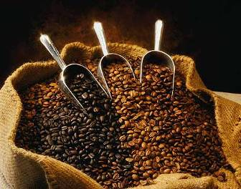
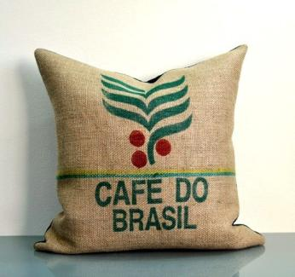
Хімічний склад сирої кави
У складі сухих речовин кави :
32-36% припадає на екстрактивні речовини,
0,7-2,5% — на кофеїн,
3,5-7,7% — дубильні речовини,
9-19,2% — білки,
9,4-18% — жири,
4,2-11,8% — сахарозу,
5,5-10,9% — хлорогенову кислоту.

Slide 17
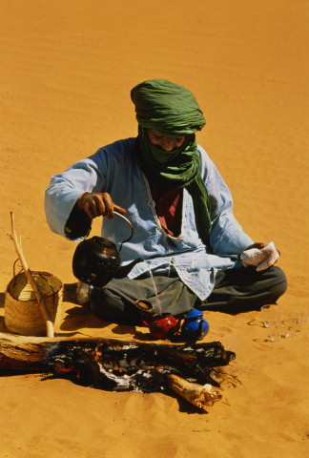
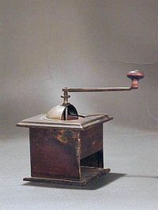
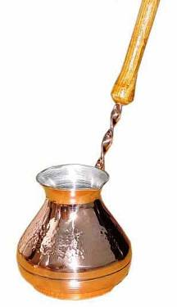
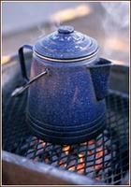
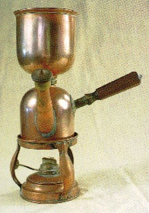
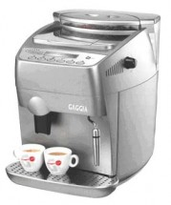
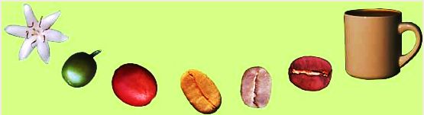
Історія приготування кави
Спочатку кава була їжею…
Джезва
(турка)
Кавоварка

Slide 18
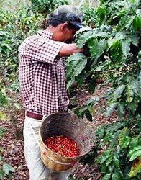
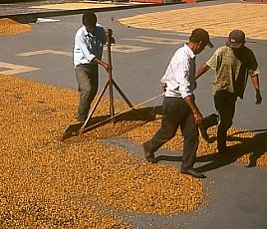
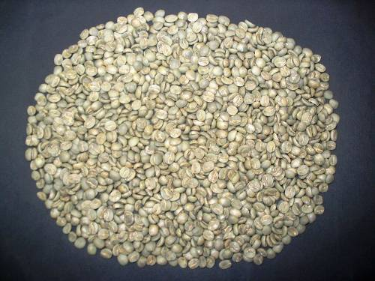
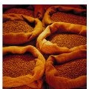
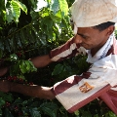
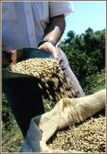
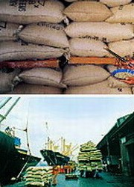
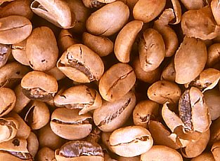
Технологія приготування кавових зерен
Зерна до обсмажування
Сортування,
фасування
Сушка зерен
Після обсмажування
Збирання врожаю

Slide 19
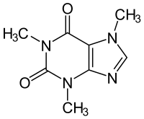
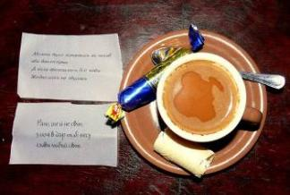
Нaйважливішою біологічно активною речовиною кави є алкалоїд кофеїн, кількість якого, в залежності від сортів, становить від 0,5 до 2,8 %.
Найбільше кофеїну є в сорті "робуста" із Гвінеї.
В свіжих кавових зернах, крім кофеїну, міститься близько 11% жирів, до 8 % цукрів, до 13 % білку, а також клітковина, мінеральні речовини та органічні кислоти.
При обсмажуванні зерен кави до темно-коричневого кольору виділяється ефірна олія або так званий кафіол, який надає напоям специфічного запаху і смаку.
Формула кофеїну

Slide 20
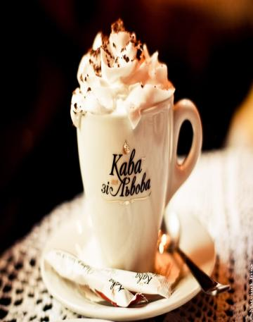
Вплив на організм
Дія кави на організм людини пов'язана із вмістом у ній кофеїну.
Кофеїн сприяє рефлекторній збудливості, підсилює діяльність серця та органів дихання, підвищує артеріальний тиск, розширює судини головного мозку, а також стимулює функцію нирок і печінки.

Slide 21
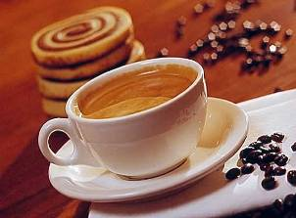
Переваги та недоліки:
М'який стимулятор, який може поліпшити мозкову активність;
Надмірне захоплення кавою підвищує ризик серцевих захворювань;
Прискорює втрату мінеральних речовин кісткової тканини;
Може викликати мігрень у людей з підвищеною чутливістю;
Може підвищити рівень холестерину в крові;
Запобігає утворенню ракових пухлин;
Дозволяє не засинати, коли це необхідно;
Збуджуючий засіб;
Викликає безсоння;
Виникає звикання.

Slide 22
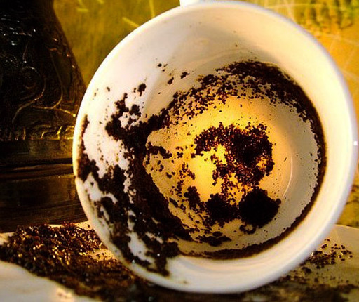
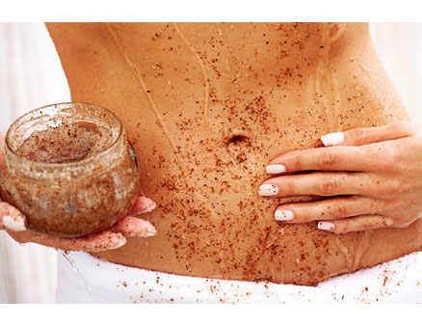

Нетрадиційне використання кави
1. Засіб для схуднення.
2. Антицелюлітний скраб.
3. Бронзат (штучна засмага).
4. Зубна паста.
5. Засіб для боротьби з попелом.
6. Собачий шампунь від бліх.
7. Захист від кішок.
8. Засіб для чищення.
9. Засіб для усунення подряпин на меблях.
10. Фарба.
11. Засіб від комах.
12. Добриво.
14. «Вбивця запахів».
15. Кава - прекрасна домашня рослина.
16. Допомагає в господарстві.
17. Дозволяє заглянути в майбутнє
18. Складова кондитерських виробів.

Slide 23

Нетрадиційне використання кави
У Франції вийшли газети з ароматом кави
ПАРИЖ, 26 травня 2004. Французькі газети Le Parisien і Aujourd'hui вийшли у продаж з ароматом свіжозавареної кави. Газети виділяли аромат нового сорту кави відомої кавової компанії, яка провела таким чином велику рекламну акцію. Вартість ароматизації склала більше 300 тис. євро, з яких близько 50% були витрачені на здійснення самого технічного процесу. За словами організаторів акції, для того, щоб просочити газети кавовим ароматом, необхідно було впровадити у виробництво особливий стійкий ароматизатор. Французи оцінили по достоїнству переваги ароматизованої газети. Весь 680-тисячний тираж найбільш продаваних газет Франції був розкуплений за лічені години.

Slide 24
Історія кави

Slide 25

Існує цікава ефіопська легенда, згідно якої першим властивості кавового дерева відкрив Шейх Омар, відомий як один з найталановитіших лікарів свого часу. Йому вдавалося виліковувати навіть хворих, яких інші лікарі оголошували безнадійними.
Одного разу, бродивши по горбах, Шейх Омар звернув увагу на невелике деревце із запашними квітами. Цілитель захотів досліджувати властивості цієї рослини. Він приготував відвар тільки з насіння кавового дерева і приймав його протягом декількох днів.
Незабаром він відмітив, що у нього підвищилася працездатність і покращився настрій. Потім він вирішив додавати настій кавових зерен в цілющі настоянки, що допомагають від головних болів і нетравлення шлунку і відмітив, що їх ефективність помітно підвищилася. Довгий час цілитель нікому не розкривав секрет кавового дерева, і лише перед смертю передав його своєму синові.

Slide 26

Інша легенда свідчить, що першим на дерева з червоними ягодами звернув увагу ефіопський пастух Калдім. Він відмітив, що його кози, з'ївши їх плоди, стають незвичайно бадьорими.
Він вирішивши пізнати цей магічний ефект експериментальним шляхом, зібрав ягоди і замочив їх у воді. На смак напій виявився огидним.
Роздосадуваний Калдім кинув вітки з ягодами в багаття, і через деякий час відчув незвичайний, дурманний аромат. Пастух розворушив багаття і зібрав тліючі зерна, потім знову залив їх водою і залишив настоюватися. Спробувавши напій, що через деякий час вийшов, він, до свого здивування, виявив, що смак його став гірким і терпким, але досить приємним, а незабаром відчув незвичайну бадьорість, що зберігалася протягом доби.
Калдім розповів про цей незвичайний випадок настоятелеві монастиря. Той зацікавився розповіддю пастуха і вирішив випробувати дію напою на собі.
Перед нічною службою він попросив одного з послушників обсмажити зерна в печі, подрібнити, а потім залити киплячою водою і настояти якийсь час. Потім випив напій, що вийшов. Ефект виявився дивовижним: він відчував себе бадьорим всю ніч і наступний день. Настоятель був настільки вражений дією напою, що повелів всім ченцям пити цей відвар, щоб ті не засипали під час нічних молебнів.

Slide 27
Тонкощі кавового етикету

Slide 28

Тонкощі кавового етикету
каву наливають у маленькі кавові чашечки;
помішавши каву, не слід залишати ложку в чашці - її потрібно покласти на блюдце;
не прийнято вмочати в напій печиво;
не слід пити каву, поки ви не проковтнули їжу;
каву п'ють гарячою, невеликими ковтками;
не слід манірно відстовбурчувати мізинець, а також просовувати палець у вушко ручки;
цукор до кави - якщо немає спеціальних щипців - не прийнято брати ложкою, його треба взяти рукою й опустити в чашку.

Slide 29
Технології приготування кави

Slide 30
Каву можна приготувати
по-східному
в чашці
у фільтр-машині
у аеропресі
у пуровері
у гейзерній кавоварці
у френч-пресі

Slide 31


Різні методи
заварювання кави
були винайдені в таких роках
Турецька: 1640 рік
Сифон (вакуумний): 1830
Еспресо: 1884
Крапельний: 1908
Френч Прес: 1929
Кемекс: 1933
У заварнику: 1933
Аеропресс: 2005

Slide 32

Кава по-східному (кава по-турецьки) готується в так званій джезві (турці). Часто використовуються спеції, такі, як кардамон, кориця і тому подібні.
Подавати турецьку каву прийнято на блюді з маленькою чашкою з товстими стінками. Також повинна бути ложка з довгою ручкою, графин з холодною водою і ще одна чашка. Чашки перед подачею кави треба прогріти. Пити каву по-турецьки потрібно дуже повільно, кожен ковток треба запивати крижаною водою, що значно підсилює смак. До кави зазвичай подають халву, лукум, мед або фініки.

Slide 33
Еспресо (італ. espresso) — міцна кава, зварена за допомогою нагрітої насиченої водяної пари, пропущеної через обсмажені, дрібно перемелені зерна кавового дерева, отримують за допомогою спеціальної еспресо-машини.

Slide 34

Правильна подача еспресо виглядає наступним чином:
- подають виключно свіжоприготований напій. Еспрессо вважається «живим» лише протягом перших трьох хвилин, оскільки саме така кількість часу пінка здатна стягуватися при розривах;
- перед подачею кавову чашку прогрівають до 40 ° C в спеціальній шафі або на полиці кавомашини. Як правило, еспресо подають в спеціальній керамічній чашці, її обсяг становить не більше 80 мл;
- ложечка на блюдці повинна лежати по праву руку від бариста (бармена), тобто - по праву від відвідувача. Ручка ложечки повинна бути спрямована на відвідувача. Всі ці хитрощі потрібні для того, щоб гість зміг без зволікання приступити до вживання еспресо;
- чашку ставлять так, щоб її ручка була повернута в ліву сторону від бариста - по праву руку від відвідувача;
На сьогоднішній день досить популярно подавати до чашечки еспресо невеликий кондитерський виріб - «комплімент». Оскільки справа вже лежить ложечка, блюдце з «компліментом» ставлять по діагоналі з протилежного боку.

Slide 35

Латте – кавовий коктейль, що складається з однієї частини еспресо і двох частин прогрітого молока з піною. «Латте» (наголос на першому складі) - в перекладі з італійської означає молоко.
Подають каву-латте в айриш-келиху або у високому бокалі з трубочкою. Для аромату при приготуванні гарячого і холодного латте додають різноманітні сиропи, за винятком цитрусових, через які молоко може скиснути. Часто пінку на поверхні напою прикрашають малюнками. Це ціле мистецтво, зване латте-арт.

Slide 36

Американо, americano – кава еспресо, розбавлений гарячою водою у співвідношенні 1 : 2 або 1 : 3. Американо готується на еспресо-кавоварці: бариста після приготування 30 мл еспрессо додає в нього гарячу воду до отримання обсягу 120-160 мл.
Подавати каву американо рекомендується у великих кавових чашках.

Slide 37

В рецептуру Капучино входять: молочна піна і еспресо. Цей вид кави є одним з найскладніших в приготуванні. Потрібно знати техніку збивання молочної пінки і володіти латте-артом. Тільки так можна добитися хорошого результату в процесі приготування.
Перш ніж налити кави, порцелянову чашку нагрівають, вона тримає тепло і не дасть пінці опуститися, потім наливають каву, зверху акуратно викладають пінку. Обов'язково подають чайну ложку, якою з'їдається пінка, а потім випивається рідина.
Прикрашають напій меленою корицею і какао, і навіть малюють картини з меленої кави на поверхні.

Slide 38

Найпростіший варіант рецепту Кава-глясе: не гарячої кави (по-французьки glacé - крижаний, заморожений). Для його приготування необхідно взяти подвійну порцію еспресо (або американо) і охолодити її, щоб вона не була гарячою. Інакше кульку морозива, який ви покладете туди, моментально розтане і напій втратить свої смакові якості. На 100-130 мл кави додається кульку морозива вагою 50 грам.

Slide 39

Шляхи кави і алкоголю перетинались ще задовго до нашого часу. В середині XVII століття напій зі сходу повільно почав потрапляти в Європу, а вже в 1700 році кава вкорінилася як модний напій. Тоді ж кава стала найпопулярнішим напоєм, значно зменшивши споживання спиртного, передусім пива. Каві також приписували здатність витвережувати людей, що вже сп’яніли. Ця помилкова думка і зараз доволі поширена, попри всі наукові докази протилежного.

Slide 40

Кавові коктейлі

Slide 41

Espresso Martini (Еспресо Мартіні) – відомий з кінця 80-х років пряний солодкий та міцний коктейль на основі кави, горілки та кавового лікеру, що став одним з перших кавових міксів і швидко набув популярності на модних лондонських вечірках та світських раутах.
Придуманий в барі ірландського аеропорту Шеннон, у 1912 році рецепт напою привіз на батьківщину американський журналіст Стен Делаплейн. Через кілька років каву по- ірландськи полюбив весь світ. Його м`який збалансований смак запам’ятовується назавжди.

Slide 42

Кава з лікером – напій, що володіє дивовижним ароматом. Від лікеру, який використовують для приготування напою, кава може отримати абсолютно новий смак.
Лікер і каву з вершками – чудовий напій, який підійде як для дружньої вечірки, так і для спокійного відпочинку в колі сім`ї. Вершки для цього коктейлю бажано брати 3-40% жирності, щоб вони добре збивалися

Slide 43

Коли приходить осінь з її дощами і першими холодами, так хочеться зігрітися і відчути трохи затишку. Особливо бажають тепла ті, хто більшу частину свого часу проводять на вулиці. Одним з варіантів як зігрітися є кава з лікером Бейліс.
Як приклад приготуємо такий рецепт: Лікер Бейліс – 60 мл + еспресо – 60 мл + мигдальне молоко – 120 мл + суміш спецій (кориця, імбир, чорний перець,
гвоздика, 1:1:1:1) - 1 ч.л. + збиті вершки
(за бажанням кориця для прикраси)

Slide 44
Залежність кави від характеру

Slide 45

Мелена кава без цукру
У вас сильний характер, ви не боїтеся відповідальності і не соромитеся своїх помилок.

Slide 46

Мелена кава з цукром
Ви довго приймаєте рішення, потребуєте підтримки, дуже часто готові пожертвувати своїми інтересами заради інших, проте іноді шкодуєте про це.

Slide 47

Кава з молоком та цукром
У вас складний характер. Часто змінюється настрій, вам притаманна «подвійна бухгалтерія» в ухваленні рішень.

Slide 48

Кава з молоком без цукру
Любителі такоїої кави більше схильні до ризикованих дій. Також вони готові пробувати щось нове і приймати несподівані рішення.

Slide 49

Кава з пінкою
У вас почуття переважають над розумом. Ви маєте добре серце і відкриту душу, а також цінуєте в людях чесність.

Slide 50

Кава без кофеїну
У вас спокійний характер. Ви багато чим цікавитеся, однак ваші знання найчастіше не глибокі. Ви полюбляєте комфорт і не прагнете завойовувати нові вершини.

Slide 51

Розчинна кава
Ви надаєте перевагу найкоротшому шляху до всього в житті і вважаєте себе успішною людиною.

Slide 52
Кава в житті знаменитих людей

Slide 53


Оноре де Бальзак обожнював каву і не лінувався обійти весь Париж в пошуках найбільш ароматного і смачного сорту. Великий романіст сказав про дію чарівного напою після чашечки кави: «Все спалахує, думки тісняться, як батальйони великої армії на полі бою».

Slide 54

Йоганн Себастьян Бах написав «Кавову кантату» під номером 211

Slide 55

Людвіг ван Бетховен варив каву завжди тільки з певної кількості кавових зерен – з 64.

Slide 56

Вольтерові приписують слова про те, що якщо кава – отрута, то виключно повільнодіюча, оскільки сам він помирає від неї більше півстоліття.

Slide 57

Король Франції Людовік XV сам варив собі каву – він нікому не довіряв процес приготування ароматного напою, боявся бути отруєним.

Slide 58
«Кopi luwak» - кава з претензією

Slide 59

Kopi Luwak - це популярний індонезійський сорт кави. Інші варіанти написання - копальні Лювак, кава цивети. Спочатку з даними сортом експериментували голландці з Індонезії. Клімат країни ідеально підходить для вирощування кави. У минулому Індонезія входила до складу Голландії, а точніше була однією з її колоній, поставляла зерна в різні європейські країни. Всі індонезійські фермери обов'язково вирощували каву на своїх плантаціях.
До речі, спочатку на острові Ява кавові плантації були в Бантені, Сукабумі, Богорі. Але з часом їх площі збільшувалися, посадки поширювалися і на інші області на зразок островів Балі, Сулавесі, Суматра, Східний Тимор. Поступово кавові плантації були вже по всій Індонезії.

Slide 60

Циветта - екзотичний звір, завдяки якому і виробляють сорт кави Kopi Luwak. За різними даними, в 19 столітті на Центральній Яві наймані робітники фермерських господарств виявили посліди циветт близько кавової плантації. І в цьому посліді при уважному розгляді були знайдені незаймані кавові зерна. Працівники плантацій здивувалися, але вирішили дізнатися більше. Певне нерозсудливість і, звичайно, цікавість підштовхнуло зібрати знахідку, взяти її додому і приготувати каву. Напій вийшов незвичайним, мав яскраві смак і аромат, злегка п'янкий.
Чутки про новий сорт з посліду циветт поширилися швидко. Так вони дійшли до власника одного великого маєтку, який володів величезною плантацією. Він спробував каву, оцінив його оригінальність і вирішив зайнятися масовим виробництвом. Плантатор найняв робітників, щоб ті збирали саме копальні Лювак.
На Яві циветт, які обробляють унікальний преміальний кави, називають Лювак - звідси і пішла назва сорту. Сама кава вимовляється як копальні. Зазначена історія походження не має історичних підтверджень, доказів, але вона є найбільш правдоподібною. Інші версії і легенди теж є. Але заздалегідь зрозуміти, наскільки вони достовірні, складно. Втім, ви можете не вникати в деталі, а просто дегустувати або постійно пити цю каву, насолоджуючись його смаковими і ароматичними характеристиками.

Slide 61

Звірята - найважливіша ланка в ланцюжку виробництва кави. Вони поїдають кавові боби, і ті потім виходять з їх послідом.
Для отримання кави Kopi Luwak зерна спочатку очищають, потім просушують на сонці, обдирають, промивають. Обов'язково обробити кожне зернятко окремо, потім просушити його на сонці. Тільки після всіх цих маніпуляцій можна буде приступати до обсмажування.
Зараз Копі Лувак - найвишуканіший і дорогий сорт. Це пов'язано зі специфікою виробництва і складністю обробки. Зерна виробляють в невеликих обсягах, їх виробництво залежить від екзотичних звірків – пальмових циветт. Без цивети отримати справжній Лувак неможливо.
Кава Копі Лувак - це стовідсоткова Арабіка. Ви відчуєте нотки меду, нуги і карамелі. Багато хто любить сорт за його виражену солодкість.
Це один з найдорожчих сортів кави, проте часто вартість цього сорту кави сильно перебільшується. Насправді гуртова ціна кілограму необсмаженої кави Копі Лувак складає від $ 100. Роздрібна ціна одного стандартного фунту обсмаженої кави складає від $150 (у європейських спеціалізованих інтернет-магазинах). Також вона дуже часто використовується для блендів – сумішей з менш цінними ґатунками кави.

Slide 62
Цікаві факти про каву

Slide 63
Серед європейських націй найменше на душу населення кави п’ють в Румунії (2,51 кг на рік), найбільше – в Фінляндії (10,35 кг). В Україні споживання становить 2,8 кг.
Найбільше кави з собою купується в Японії (48%), США (45%) та Канаді (43%), а найменше – в Італії та Іспанії (по 3%).
Незважаючи на те, що в світі величезною популярністю користуються мережеві кав’ярні, в яких продаж кави – це основний бізнес, в Україні не представлена ​​жодна.
Найдорожча в середньому чашка кави продається в Копенгагені, Данія (6,30 дол. США) та Дубаї, ОАЕ (6 дол.), а найдешевша – в Лагосі, Нігерія (0,62 дол. Так-так, в тому самому Лагосі, де наприкінці 2020 бушував голод та мародерство).
У кафетеріях Індонезії прийнято обсмажувати каву прямо при клієнті, показуючи, що зерно – найсвіжішого обсмаження, яке тільки може бути. Й, звичайно ж, така чашка куди ароматніше, ніж у багатьох інших кав’ярнях світу!
Найпопулярнішими кавовими напоями в світі є капучіно, еспресо, лате, Ірландська кава та флет уайт.
У США жінки витрачають на каву на 17% більше грошей, ніж чоловіки. Хм, дивно, чи не так?
Особливо враховуючи, що жінки традиційно частіше запрошуються на каву, ніж чоловіки.
За даними 2020 року, найбільше кави в світі споживається в Євросоюзі (34,4% всього світового виробництва), США (18,2%), Бразилії (14,9%), та Японії (5,2%).

Slide 64

У Франції люди, як то кажуть, «на генетичному рівні» ненавидять погану каву, а тому переплачують за чашку дійсно гарного напою. Тому багатьом туристам вартість кави в кафешках великих міст Парижу здається, м’яко кажучи, необґрунтованою. Хоча дивно, що у Франції – не найдорожча чашка кави в світі, згідно з наведеною вище статистикою.
Серед найбільш питущих каву професій в світі відзначені:
Вчені;
Співробітники сфери маркетингу та PR;
Управлінський персонал в сфері освіти;
Письменники та коректори;
Адміністративний персонал сфери охорони праці;
Терапевти;
Кухарі;
Професура.
Незважаючи на те, що «Італія» та «кава» для багатьох синоніми, в Італії люди взагалі не хочуть розбиратися в тому, що вони п’ють (сорти, обсмажування, помел, нотки…). Переважна більшість італійців ніколи не пробували каву не з машини, а тому підносять на п’єдестал саме форму (тип напою за вмістом води, кави, молока, вершків, цукру й т.і.), а не зміст. Середньостатистичний італієць (справедливо чи ні – вирішувати вам) вважає, що в каві головне аромат та смак, решта – деталі, про які можна поговорити як-небудь потім.

Slide 65

Однак слід пам’ятати, що на кожну людину кава може впливати по-різному.
Тому потрібно знати свою допустиму норму вживання цього напою.

Slide 66

Нехай чашечка кави
зігріє твій день

